Slide 1
Inserări multi-tabel, comanda UPDATE
03.05.2022

Slide 2
Inserări multi-tabel
O inserare multi-tabel presupune introducerea de linii calculate pe baza rezultatelor unei subcereri, într-unul sau mai multe tabele.
În absența acestui tip de inserare, ar fi necesare n operaţii independente INSERT INTO…SELECT…, unde n reprezintă numărul tabelelor destinaţie. Aceasta presupune n procesări ale aceleiaşi surse de date şi, prin urmare, creşterea de n ori a timpului necesar procesului.

Slide 3
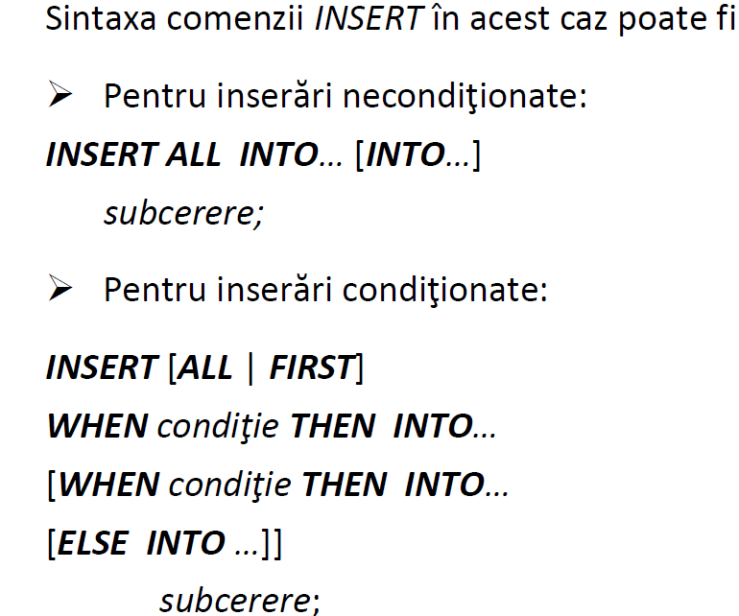

Slide 4
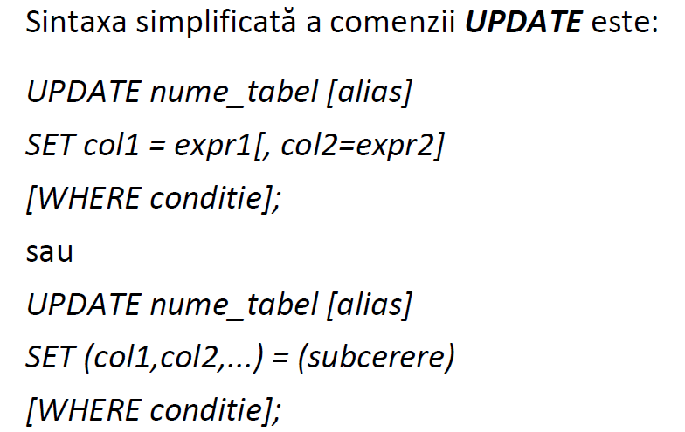
Comanda LMD: UPDATE

Slide 5
Observații
- în general, pentru identificarea unei linii se foloseşte o condiţie ce implică cheia primară;
- dacă nu apare clauza WHERE atunci sunt afectate toate liniile tabelului specificat;
- cazurile în care instrucţiunea UPDATE nu poate fi executată sunt similare celor în care eşuează instrucţiunea INSERT.

